Slide 1
EKONOMICKÁ ČÁST
(oddělení nepřímých nákladů)
Ing. Michaela Stříbrná
vedoucí oddělení financování nepřímých nákladů
(michaela.stribrna@kraj-lbc.cz)
Porada ředitelů škol a školských zařízení zřizovaných LK Ekonomická část
12. prosince 2025

Slide 2
PROVOZNÍ PŘÍSPĚVEK
STRUKTURA PROVOZNÍHO PŘÍSPĚVKU:
a) závazný ukazatel na energie:
  elektrická energie
  plyn
  CZT
  NELZE PŘEVÁDĚT finanční prostředky mezi jednotlivými druhy energií!
  V rozpočtu OŠMTS u tohoto ukazatele NENÍ REZERVA.
b) závazný ukazatel na odpisy svěřeného majetku:
  movitý majetek
  nemovitý majetek
c) závazný ukazatel - čistý provozní příspěvek
Převod finančních prostředků mezi závaznými ukazateli dle vlastního rozhodnutí NENÍ MOŽNÝ (porušení rozpočtové kázně). Úpravy se souhlasem rady kraje.

Slide 3

ROZPOČET ROK 2025
Kapitola Příspěvkové organizace OŠMTS k 1.1.2025 – částka 413.987.630 Kč:
SR k 1.1. skutečnost k 31.12.
el. energie 43.895.000 Kč 45.387.000 Kč
plyn 67.085.000 Kč 67.085.000 Kč
dálk. teplo 38.107.000 Kč 38.107.000 Kč
Odpisy MM + NM 44.620.630 Kč 45.756.942 Kč
Čistý provoz 220.280.000 Kč 217.651.688 Kč
v tom rezerva 20.000.000 Kč
Čerpání rezervy 20.000.000 Kč:
pokryto 56 akcí
dofinancování nákladů za el. energii – 1.492.000 Kč
dofinancování odpisů movitého majetku – 1.136.312 Kč

Slide 4
ROZPOČET ENERGIE 2025
SCHVÁLENÝ ROZPOČET K 1.1.2025 částka 149.087.000 Kč
el. energie 43.895.000 Kč
plyn 67.085.000 Kč
dálk. teplo 38.107.000 Kč
Rozpočtové opatření – červen 2025:
el.energie 15 PO – úprava 1,2 mil. Kč (z rezervy odboru 1,236 mil. Kč)
plyn 9 PO – úprava 1 mil. Kč
dálk.teplo 5 PO – úprava 1 mil. Kč
Rozpočtové opatření – prosinec 2025:
el.energie 56 PO – úprava 4,1 mil. Kč (z rezervy odboru 256 tis. Kč)
plyn 10 PO – úprava 549 tis. Kč
dálk.teplo 7 PO – úprava 1,3 mil. Kč
UPRAVENÝ ROZPOČET K 31.12.2025 částka 150.579.000 Kč
el. energie 45.387.000 Kč
plyn 67.085.000 Kč
dálk. teplo 38.107.000 Kč

Slide 5
ENERGIE 2024 - 2026
Schválený rozpočet k 1.1. daného roku |  |  | v Kč
 | 2024 | 2025 | 2026
ELEKTŘINA | 61 782 000 | 43 895 000 | 60 506 000
PLYN | 61 484 000 | 67 085 000 | 66 731 000
CZT | 28 594 000 | 38 107 000 | 44 714 000
 | 151 860 000 | 149 087 000 | 171 951 000
Skutečnost k 31.12. |  |  | v Kč
 | 2024 | 2025 | 2026
ELEKTŘINA | 61 782 000 | 45 387 000 | X
PLYN | 61 484 000 | 67 085 000 | X
CZT | 33 905 000 | 38 107 000 | X
 | 157 171 000 | 150 579 000 | X

Slide 6
ROZPOČET ROK 2026
Schválený provozní příspěvek na rok 2026 – částka 447.647.000 Kč:
(nárůst celkového provozního příspěvku oproti 2025 o 33.659.370 Kč)
SR 2026 SR 2025
el. energie 60.506.000 Kč 43.895.000 Kč
plyn 66.731.000 Kč 67.085.000 Kč
dálk. teplo 44.714.000 Kč 38.107.000 Kč
(Mezisoučet – energie 71.951.000 Kč 149.087.000 Kč)
Odpisy MM + NM 52.997.800 Kč 44.620.630 Kč
Čistý provoz 222.698.200 Kč 220.280.000 Kč
v tom rezerva 20.000.000 Kč 20.000.000 Kč
Určovací dopisy s výší provozního příspěvku na rok 2026 a s pravidly čerpání budou rozeslány do konce roku.

Slide 7
CENY ENERGIÍ 2026
Elektrická energie – hladina nízkého napětí
cena za komoditu 2.336 Kč bez DPH/MWh
jedná se o cenu průměrnou za celé portfolio odběrných míst, konkrétní cena k jednotlivým tarifním sazbám – C02d – „svícení“, C25d - „bojler“, C56d – „tepelné čerpadlo“ – je uvedena v Závěrkovém listu burzovního nákupu
dodavatel Pražská plynárenská, a.s. (stejný jako v roce 2025)
Zemní plyn - maloodběr
cena za komoditu 729 Kč bez DPH/MWh
dodavatel Pražská plynárenská, a.s. (stejný jako v roce 2025)
Schváleno radou kraje dne 9. 12. 2025.

Slide 8
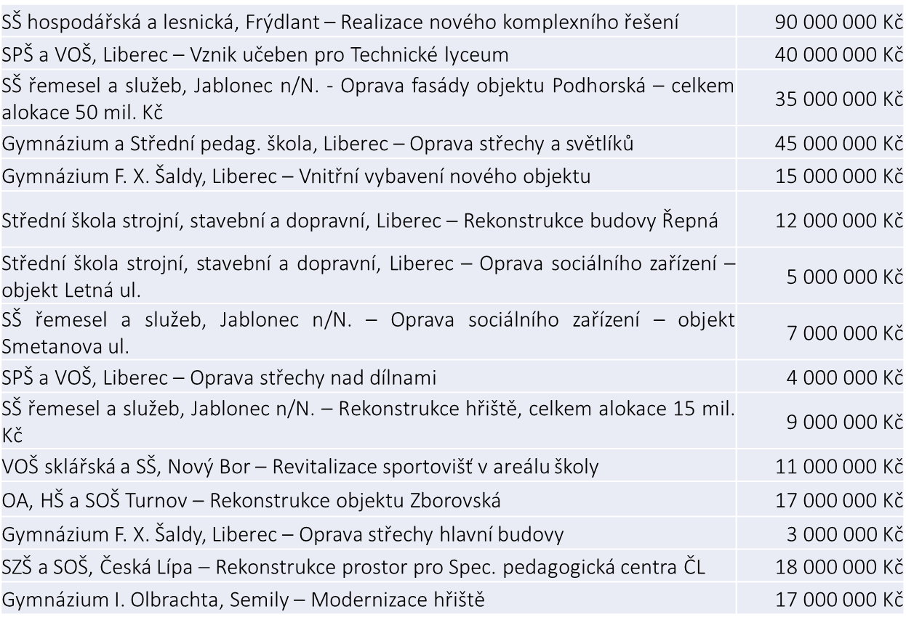
INVESTICE 2026
Kapitola 920 04/920 14 – Kapitálové výdaje – 328.000.000 Kč

Slide 9
POKYNY KE KONCI R. 2025
INVENTARIZACE MAJETKU ZA ROK 2025
odevzdání elektronicky na e-mail: lenka.cvrckova@kraj-lbc.cz
(po schválení i v písemné podobě do 23. 1. 2026)
ÚČETNÍ ZÁVĚRKY ZA ROK 2025
  pokyn bude zveřejněn na začátku ledna na edulk.cz
  příděl kladného výsledku hospodaření POUZE do rezervního fondu!!!
DAŇ Z NEMOVITOSTI NA ROK 2026
  termín pro zaslání podkladů: 12. 1. 2026
  vyřizuje: Ing. Jana Radějová (jana.radejova@kraj-lbc.cz)
PŘEHLED VEŘEJNÝCH ZAKÁZEK
za 4Q/2025 od 50 000 Kč do 1 000 000 Kč bez DPH
za 2.pol./2025 – nad 1 000 000 Kč bez DPH (schvalovány v RK)
dodávky a služby do 3 000 000 Kč bez DPH
stavební práce do 9 000 000 Kč bez DPH
termín pro odevzdání tabulek je nejpozději 7. 1. 2026, e-mailem na adresu: michaela.stribrna@kraj-lbc.cz, pokyny a tabulka - příští týden

Slide 10
Děkuji za pozornost
Ing. Michaela Stříbrná
vedoucí odd. financování nepřímých nákladů

